Slide 1


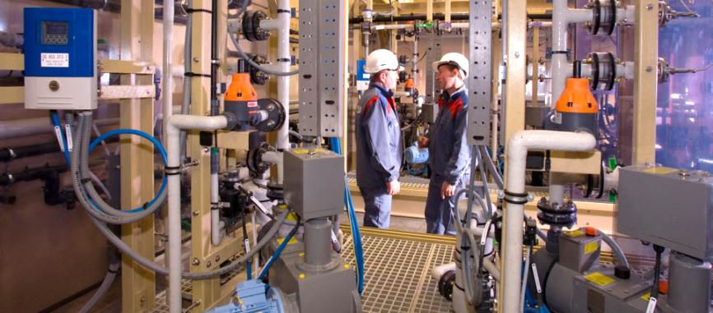
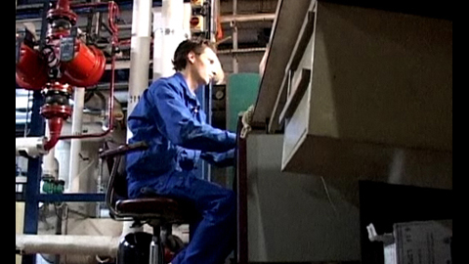

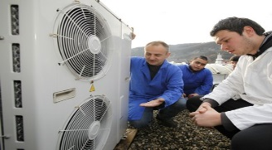
Thouraya Abdellatif
Pierre Daussin
Janick Terlat
Les Sciences Physiques en BTS FED
Option :
GFC
FCA
DBC
Séminaire Académique BTS FED Senlis le 14/04/2015
Notes:
FLUIDES ENERGIES DOMOTIQUE
Option Génie climatique et fluidique (GCF)
Option Froid et conditionnement d’air (FCA)
Option Domotique et bâtiments communicants (DBC)

Slide 2
Thouraya Abdellatif
Pierre Daussin
Janick Terlat
Les Sciences Physiques en BTS FED
« La confection du sujet (E4) est confiée à une équipe de professeurs de physique-chimie en association avec une équipe de professeurs de STI. »
Vers une pédagogie articulée entre enseignements technologiques et physique-chimie
Séminaire Académique BTS FED Senlis le 14/04/2015
Notes:
L’épreuve E4 montre l’importance de renforcer l’interdiciplinarité
Pensons à coordonner nos enseignements avec la STI :
Lors des activités de STI, les enseignants utilisent des notions de physique ou de chimie que nous pouvons rappeler ou amener en fonction de leurs besoins
le coefficient de l’épreuve est 2 pour E42

Slide 3
Thouraya Abdellatif
Pierre Daussin
Janick Terlat
Les Sciences Physiques en BTS FED
Rupture avec la parcellisation des enseignements par des enseignants spécialisés sur un domaine technique.
Comme dans toutes les formations de BTS, il est impératif d’éviter l'émiettement du référentiel sur les horaires d’enseignement et sur de nombreux professeurs spécialisés.
Séminaire Académique BTS FED Senlis le 14/04/2015
Notes:
Ce que proposent toutes les réformes de BTS
« Pour une cohérence : Eviter de découper les enseignements sur trop d’enseignants »

Slide 4
Thouraya Abdellatif
Pierre Daussin
Janick Terlat
Les Sciences Physiques en BTS FED
Les mots importants du préambule du référentiel
S’appuyer sur les acquis
Renforcer la maitrise de la démarche scientifique
Acquérir ou renforcer les connaissances des modèles
et les capacités à utiliser ces modèles
Dans quels buts :
Acquérir les compétences nécessaires pour s’adapter aux évolutions technologiques
Séminaire Académique BTS FED Senlis le 14/04/2015
Notes:
Dans tous les préambules des référentiels sont données les méthodes d’enseignement de la matière et les objectifs de formation

Slide 5
Thouraya Abdellatif
Pierre Daussin
Janick Terlat
Les Sciences Physiques en BTS FED
Comment amener les compétences :
2h+ (2h)
Mettre en activité les élèves
S’appuyer sur la pratique professionnelle : contextualiser
S’adapter aux besoins des étudiants (AP)
Mettre en cohérence les enseignements de PC-MATH et STI
Dans quels buts :
Agir de manière autonome et adaptée
Faire progresser l’étudiant quel que soit son niveau initial
Séminaire Académique BTS FED Senlis le 14/04/2015
Notes:
Rendons l’étudiant, acteur de sa formation
Essayons de privilégier :
le travail en équipe;
le travail collaboratif;
l’interactivité dans les séances avec les étudiants en classe entière ou en groupe;
les activités de la démarche scientifique;
l’apprentissage par des activités communes et partagées ;
La démarche de projet;
La démarche de résolution de problèmes;
l’approche par la compétence et le CCF (évaluation au « fil de l’eau »).

Slide 6
Thouraya Abdellatif
Pierre Daussin
Janick Terlat
Le CCF en Sciences Physiques en BTS FED
Généralités sur Le CCF
Comment :
Un CCF de deux heures maximum
Avec du matériel connu
Plusieurs sujets différents
Examen : convocation - jury final - trace
Séminaire Académique BTS FED Senlis le 14/04/2015
Notes:
Tirage au sort
Ce n’est pas un « contrôle TP», l’apprenti ne refait un tp fait précédemment
Il ne faut pas que l’apprenti ait d’idée des parties de programmes abordées (élec mécaflu therm chimie)
Ne pas donner la note, c’est le jury final qui est souverain
Les convoquer officiellement
Envoyer l’évaluation au jury
Et garder la « copie d’élève un an

Slide 7
Thouraya Abdellatif
Pierre Daussin
Janick Terlat
Le CCF en Sciences Physiques en BTS FED
Généralités sur Le CCF
Sur quoi :
Plusieurs parties indépendantes dans leur traitement
Résolution d’un problème technique contextualisé
Support numérique
Séminaire Académique BTS FED Senlis le 14/04/2015
Notes:
Au moins deux parties abordées
Il est vivement conseillé de « supprimer » le papier

Slide 8
Thouraya Abdellatif
Pierre Daussin
Janick Terlat
Le CCF en Sciences Physiques en BTS FED
Généralités sur Le CCF
où :
Dans le laboratoire de Physique Chimie
Si plusieurs labos spécialisés ?
Quand :
Quand ils sont prêts
Mais au plus tard, juste avant les vacances de printemps
De la deuxième année
Séminaire Académique BTS FED Senlis le 14/04/2015
Notes:
C’est vous qui organisez le CCF, ramener un matériel de mesure diversifié pour que l’apprenti choisisse.
On peut envisager d’évaluer un groupe de bons élèves plus tôt

Slide 9
Thouraya Abdellatif
Pierre Daussin
Janick Terlat
Les Sciences Physiques en BTS FED
Les compétences à travailler et à évaluer
S’approprier
Analyser
Réaliser
Valider
Communiquer
Être autonome, faire preuve d’initiative
Séminaire Académique BTS FED Senlis le 14/04/2015
Notes:
Rappelons les compétences à travailler et qui seront évaluables
Il faut avoir tout au long de l’année un enseignement fondée sur ce principe

Slide 10
Thouraya Abdellatif
Pierre Daussin
Janick Terlat
Le CCF en Sciences Physiques en BTS FED
Généralités sur Le CCF
Évaluation de quelques compétences
=3 dont Réaliser
Analyser
Valider
S’approprier
Communiquer
(Informer l’apprenti)
Séminaire Académique BTS FED Senlis le 14/04/2015
Notes:
Il semble judicieux de toujours évaluer la compétence « réaliser »
et en choisir deux autres
On verra un exemple
L’élève utilise toutes les compétences et il sait au début de l’épreuve sur quoi il va être évalué

Slide 11
Thouraya Abdellatif
Pierre Daussin
Janick Terlat
Le CCF en Sciences Physiques en BTS FED
La grille d’évaluation
Exemple de grille d’évaluation
Séminaire Académique BTS FED Senlis le 14/04/2015
Notes:
Voici une grille

Slide 12
Thouraya Abdellatif
Pierre Daussin
Janick Terlat
Le CCF en Sciences Physiques en BTS FED
Exemples de CCF d’évaluation
Exemple 2 d’une autre grille d’évaluation sur un CCF du BTS CRSA (Lille)
Exemple 3 de CCF du BTS CRSA (Lille)
Séminaire Académique BTS FED Senlis le 14/04/2015
Notes:
Après ces deux exemples et à la fin de l’exposé, on décortiquera ces ccf et on travaillera à l’élaboration d’un ccf.

Slide 13
Thouraya Abdellatif
Pierre Daussin
Janick Terlat
Les Sciences Physiques en BTS FED
Revenons sur l’épreuve E4
U 42. Physique-Chimie associées au système
Séminaire Académique BTS FED Senlis le 14/04/2015
Notes:
Examinons le sujet U41 des STI

Slide 14
Thouraya Abdellatif
Pierre Daussin
Janick Terlat
Interdisciplinarité au travers l’épreuve E4
Découverte du projet
Analyse du schéma de principe et de la PAC
Production photovoltaïque
Régulation GTB
Sécurité incendie
Etude de prix
Pompe
dimensionnement
Point de fonctionnement
Panneau
Onduleur
Analyse énergétique
Détecteurs
Analyse documentaire
la maison du bâtiment » à Olivet dans le Loiret
Séminaire Académique BTS FED Senlis le 14/04/2015
Notes:
Le sujet U41 est composé de 6 parties
Pour l’épreuve U42 ,
J’aurais préparé trois parties : expliquer les flèches

Slide 15
Thouraya Abdellatif
Pierre Daussin
Janick Terlat
Les Sciences Physiques en BTS FED
Merci de votre attention
Séminaire Académique BTS FED Senlis le 14/04/2015

